Slide 1
Проведение статистического наблюдения об объектах розничной торговли и общественного питания
Порядок заполнения
формы № 1-ТОРГ (МО)

Slide 2
Общая информация о форме объекты наблюдения,
сроки сдачи отчета
01
Проведение статистического наблюдения об объектах розничной торговли и общественного питания
Порядок заполнения формы № 1- ТОРГ (МО)
Рекомендации по заполнению формы
объекты розничной торговли,
объекты общественного питания
02
Информация для респондентов способы предоставления отчета, ответственность по КоАП РФ, контактные телефоны
03

Slide 3
Общая информация о форме

Slide 4
Цель и объекты наблюдения
Объекты наблюдения
Срок предоставления
Инструментарий
Органы местного самоуправления муниципальных образований:
Администрации городских и муниципальных округов;
Администрации городских (сельских) поселений
с 1-го по 5-й рабочий день после отчетного квартала
Сведения в форме отражаются по состоянию
на 1 января, 1 апреля, 1 июля, 1 октября текущего года
бланк формы № 1-ТОРГ (МО) «Сведения об объектах розничной торговли и общественного питания», утвержденной приказом Росстата

Slide 5
Информация на сайте
http://kirovstat.gks.ru / Главная страница / Респондентам / Формы статистического наблюдения / Перечень форм федерального статистического наблюдения

Slide 6
Рекомендации по заполнению формы

Slide 7
Порядок заполнения формы
- данные заполняются по всем объектам торговли и общественного питания, расположенным на территории муниципального образования и функционирующим по состоянию на отчетную дату, независимо от подчиненности и источников финансирования.
Внимание!
Муниципальные образования, наделенные статусом муниципального района, имеющие в своем составе городские и сельские муниципальные образования и не имеющие собственной территории предоставляют сводный отчет, обобщающий входящие в его состав городские и сельские муниципальные образования.
Таким образом, данные администрации района должны быть равны сумме данных муниципальных образований, входящих в состав района.

Slide 8
Объекты розничной торговли
Объекты розничной торговли подразделяются на стационарные торговые объекты (магазины) и нестационарные торговые объекты (торговый павильон, торговая палатка, киоск) и отражаются в строках 01-23.
Из строки 01 «Магазины» распределение проводится согласно следующим характеристикам:
 | Гипермаркеты | Супермаркеты | Специализированные продовольственные магазины | Специализированные непродовольственные магазины | Минимаркеты | Универмаги | Прочие магазины
Площадь торгового зала, м² | > 5000 м² | > 400 м² |  |  |  | > 3500 м² - в городском населенном пункте; > 650 м² - в сельском населенном пункте
Ассортимент | продукты питания и непродовольст-венные товары универсального ассортимента | продукты питания и непродовольст-венные товары повседневного спроса | товары одной продовольственной группы или ее части («рыба», «мясо», «колбасы», минеральные воды», «хлеб», «овощи-фрукты» и т.д.) | товары одной непродовольственной группы или ее части («одежда», «обувь», «ткани», «мебель», «книги», «зоотовары», «семена», «цветы» и т.д.) | продукты питания и непродовольст-венные товары повседневного спроса узкого ассортимента, включающие ограниченное число разновидностей товаров | непродовольст-венные товары универсального ассортимента | товары нескольких непродовольственных групп («Промтовары», «Все для дома», «Комиссионный магазин», «Секонд Хенд», «Сток», антикварные магазины, «Медтехника» и прочие), а также «Магазины-склады»
Метод продажи | Самообслуживание |  | Самообслуживание / через прилавок
Объекты розничной торговли, расположенные в торговых центрах, торговых комплексах, аутлет-центрах и моллах, также учитываются в строках 01-23.

Slide 9
Объекты розничной торговли
В строках 17-20 учитываются нестационарные торговые объекты:
Торговый павильон - отдельно стоящее строение (часть строения) или сооружение (часть сооружения) с замкнутым пространством, имеющее торговый зал и рассчитанное на одно или несколько рабочих мест продавцов.
Павильон может иметь помещения для хранения товарного запаса.
Торговая палатка - оснащенная прилавком легковозводимая сборно-разборная конструкция, образующая внутреннее пространство, не замкнутое со стороны прилавка, предназначенная для размещения одного или нескольких рабочих мест продавцов и товарного запаса на один день торговли.
Киоск - сооружение без торгового зала с замкнутым пространством, внутри которого оборудовано одно рабочее место продавца и осуществляют хранение товарного запаса.
!
Данные о количестве передвижных палаток и киосков (например, по продаже кваса, кур-гриль, мороженого), а также палаток и киосков, реализующих проездные билеты на все виды транспорта не отражаются в форме 1-ТОРГ (МО)

Slide 10
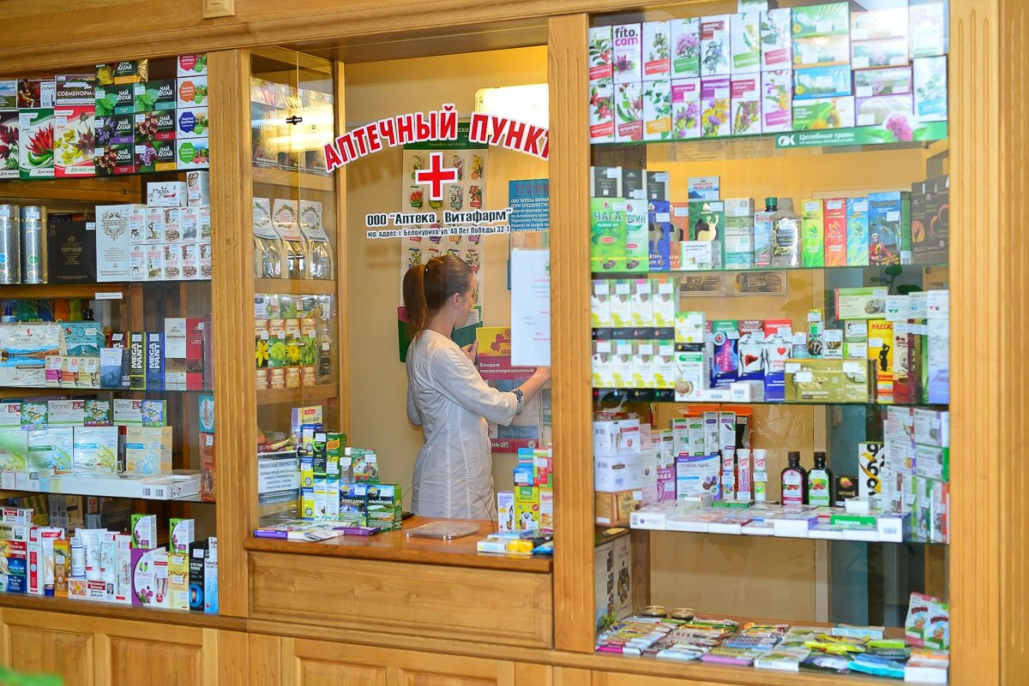
Объекты розничной торговли
По строке 21 показываются аптеки и аптечные магазины, включая
магазины «Оптика»
по строке 23 - аптечные киоски и пункты.
Аптека (аптечный магазин) - это учреждение здравоохранения, занимающееся изготовлением и отпуском лекарств по рецептам врачей и без рецепта, предметов санитарии и гигиены, ухода за больными, дезинфекционных средств, перевязочных материалов, очковой оптики, хирургических инструментов, минеральных вод и других медицинских товаров.
Аптечный киоск (пункт) - структурное подразделение аптеки, которое имеет лицензию на осуществление хозяйственной деятельности по розничной реализации изделий медицинского назначения и лекарств согласно правилам, установленным государственным законодательством.
Внимание!
Ветеринарные аптеки относятся к «прочим магазинам» и включаются в строку 15.

Slide 11
Объекты розничной торговли
В строках 02, 04, 06, 08, 10, 12, 14, 16, 18, 22 указываются данные о площади торгового зала (зала для обслуживания покупателей):
установочная площадь магазина (площадь торгового зала, занятая оборудованием, предназначенным для выкладки, демонстрации товаров, проведения денежных расчетов и обслуживания покупателей);
площадь контрольно-кассовых узлов и кассовых кабин, площадь рабочих мест обслуживающего персонала;
площадь проходов для покупателей.
В площадь торгового зала магазина не включается площадь для приема, хранения и подготовки товаров к продаже, подсобных и административно-бытовых помещений.
Внимание!
Данные о площадях заполняются только в отчете по состоянию на 1 января.

Slide 12
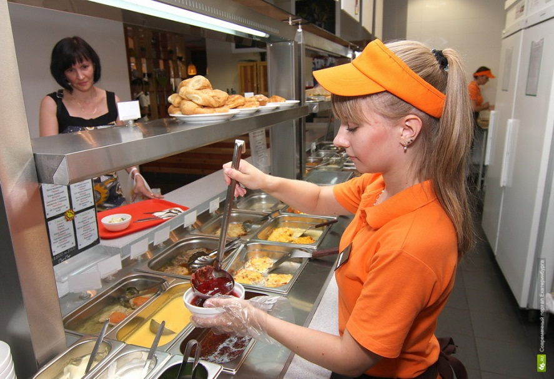
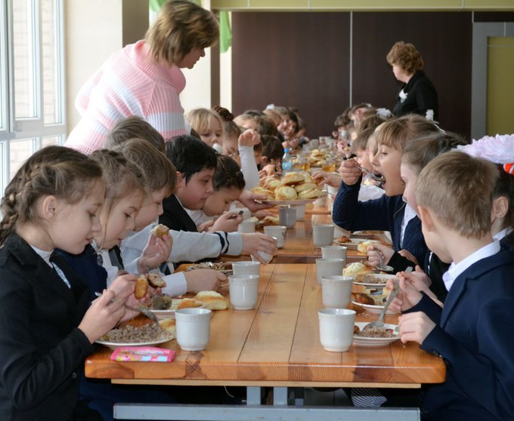
Объекты общественного питания
Объекты общественного питания отражаются в строках 24-32.
По строке 24 указывается количество общедоступных столовых и закусочных.
По строке 27 указывается количество столовых учебных заведений, промышленных предприятий, организаций социальной сферы (например, больниц, детских домов, домов-интернатов) и других организаций.
Столовая - предприятие (объект) общественного питания, осуществляющее приготовление и реализацию с потреблением на месте разнообразных блюд и кулинарных изделий в соответствии с меню, различающимся по дням недели.
Закусочная - предприятие (объект) питания с ограниченным ассортиментом блюд и изделий несложного изготовления, предназначенное для быстрого обслуживания потребителей, с возможной реализацией алкогольных напитков, покупных товаров (например, шашлычная, котлетная, сосисочная, пельменная (вареничная), чебуречная, чайная, пирожковая, блинная, пончиковая, бутербродная, рюмочная).
Объекты общественного питания, расположенные в торговых центрах, торговых комплексах, аутлет-центрах и моллах, учитываются в строках 24-32.
Notes:
СЛАЙД
Если ВЫ осуществляете продажу товаров населению, при ответе на вопрос 4 нужно правильно определить вид розничной торговли.
Для этого следует во-первых, указать основную группу товаров, которой Вы торгуете (например, мясо и мясные продукты, овощи и фрукты, одежда, косметические товары и другие
Далее определить место торговли: это может быть
стационарный объект (например, магазин или отдел в ТЦ);
нестационарный торговый объект (например, палатка, киоск, автолавка);
либо торгуете на рынке;
возможно Вы осуществляете дистанционную торговлю (через Интернет, по почте и т. д.).
В ответе на вопрос 4 могут быть, например, такие варианты:
Продажа мяса и мясопродуктов в специализированном магазине
Продажа овощей и фруктов в киоске
Продажа одежды на рынке
Продажа косметических товаров через Интернет
Если у Вас комиссионный магазин, то укажите «продажа товаров бывших в употреблении» и каким товаром торгуете, например, это одежда.

Slide 13
Объекты общественного питания
По строке 30 показывается количество ресторанов, кафе и баров.
Ресторан - предприятие (объект) питания, предоставляющее потребителю услуги по организации питания и досуга или без досуга, с широким ассортиментом блюд сложного изготовления, включая фирменные блюда и изделия, алкогольных, прохладительных, горячих и других видов напитков, кондитерских и хлебобулочных изделий, покупных товаров.
Кафе - предприятие (объект) питания, предоставляющее потребителю услуги по организации питания и досуга или без досуга, с предоставлением ограниченного ассортимента продукции и услуг, по сравнению с рестораном, реализующее фирменные блюда, кондитерские и хлебобулочные изделия, алкогольные и безалкогольные напитки, покупные товары.
Бар - предприятие (объект) питания, оборудованное барной стойкой и реализующее, в зависимости от специализации алкогольные и/или безалкогольные напитки, горячие и прохладительные напитки, блюда, холодные и горячие закуски в ограниченном ассортименте, покупные товары.

Slide 14
Объекты общественного питания
В строках 26, 29 и 32 указываются данные о площади зала обслуживания посетителей.
В нее включается площадь помещений и открытых площадок, используемых для организации общественного питания.
Не учитываются площади открытых производственных участков для доготовки продукции, станций раздачи, раздаточных зон, недоступных для потребителей.
В строках 25, 28, 31 указываются данные о числе мест, определяемое по числу посетителей, на одновременное обслуживание которых рассчитан объект общественного питания.
Внимание!
Данные о площадях и количестве мест заполняются только в отчете по состоянию на 1 января.

Slide 15
Сельские территории
По графе 2 показываются сводные данные по сельским территориям.
Сельские территории – сельские поселения или сельские поселения и межселенные территории, объединенные общей территорией в границах муниципального района; сельские населенные пункты, входящие в состав городских поселений, муниципальных округов, городских округов (за исключением городских округов, на территориях которых находятся административные центры субъектов Российской Федерации); рабочие поселки, наделенные статусом городских поселений; рабочие поселки, входящие в состав городских поселений, муниципальных округов, городских округов (за исключением городских округов, на территориях которых находятся административные центры субъектов Российской Федерации).
Перечень таких сельских населенных пунктов и рабочих поселков на территории субъекта Российской Федерации определяется высшим исполнительным органом субъекта Российской Федерации или исполнительным органом субъекта Российской Федерации, уполномоченным высшим исполнительным органом субъекта Российской Федерации (далее – орган исполнительной власти).
Внимание!
Графа 2 заполняется только по муниципальным районам, муниципальным округам и городским округам.

Slide 16
Информация для респондентов

Slide 17
Способы предоставления отчета
Как отчитаться?
Зарегистрироваться и отправить отчет в системе сбора отчетности Росстата https://websbor.gks.ru через систему веб-сбора Росстата.
воспользоваться услугами специализированного оператора связи
По вопросам технической поддержки предоставления форм в электронном виде следует обращаться по телефонам: (8332) 37-67-50, 8-922-925-67-80
В соответствии с частью 7 статьи 8 Федерального закона от 29.11.2007 № 282-ФЗ «Об официальном статистическом учете и системе государственной статистики в Российской Федерации (в ред. Федерального закона от 30.12.2020 № 500-ФЗ) первичные статистические данные по формам федерального статистического наблюдения предоставляются исключительно в форме электронного документа, подписанного электронной подписью.
Первичные статистические данные, предоставленные на бумажном носителе, не будут считаться фактом их предоставления, а действия респондента будут иметь признаки административного правонарушения, установленного статьей 13.19 КоАП РФ.

Slide 18
Административная ответственность
Согласно ч. 1 ст. 13.19 КоАП РФ
непредоставление респондентами субъектам официального статистического учета первичных статистических данных в установленном порядке
несвоевременное предоставление этих данных
предоставление недостоверных первичных статистических данных влечет наложение административного штрафа
на должностных лиц - в размере от 10 000 до 20 000 рублей
на юридических лиц - от 20 000 до 70 000 рублей

Slide 19
Контактные телефоны
(8332) 64-50-46
8 (922) 929-32-46
Отдел статистики рыночных услуг

